Slide 1
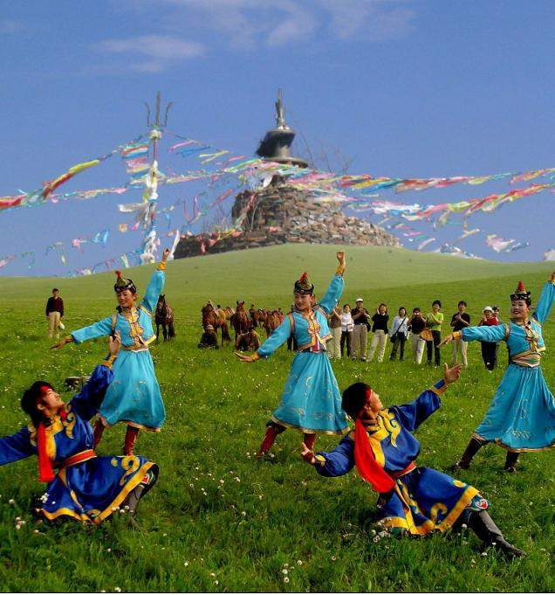
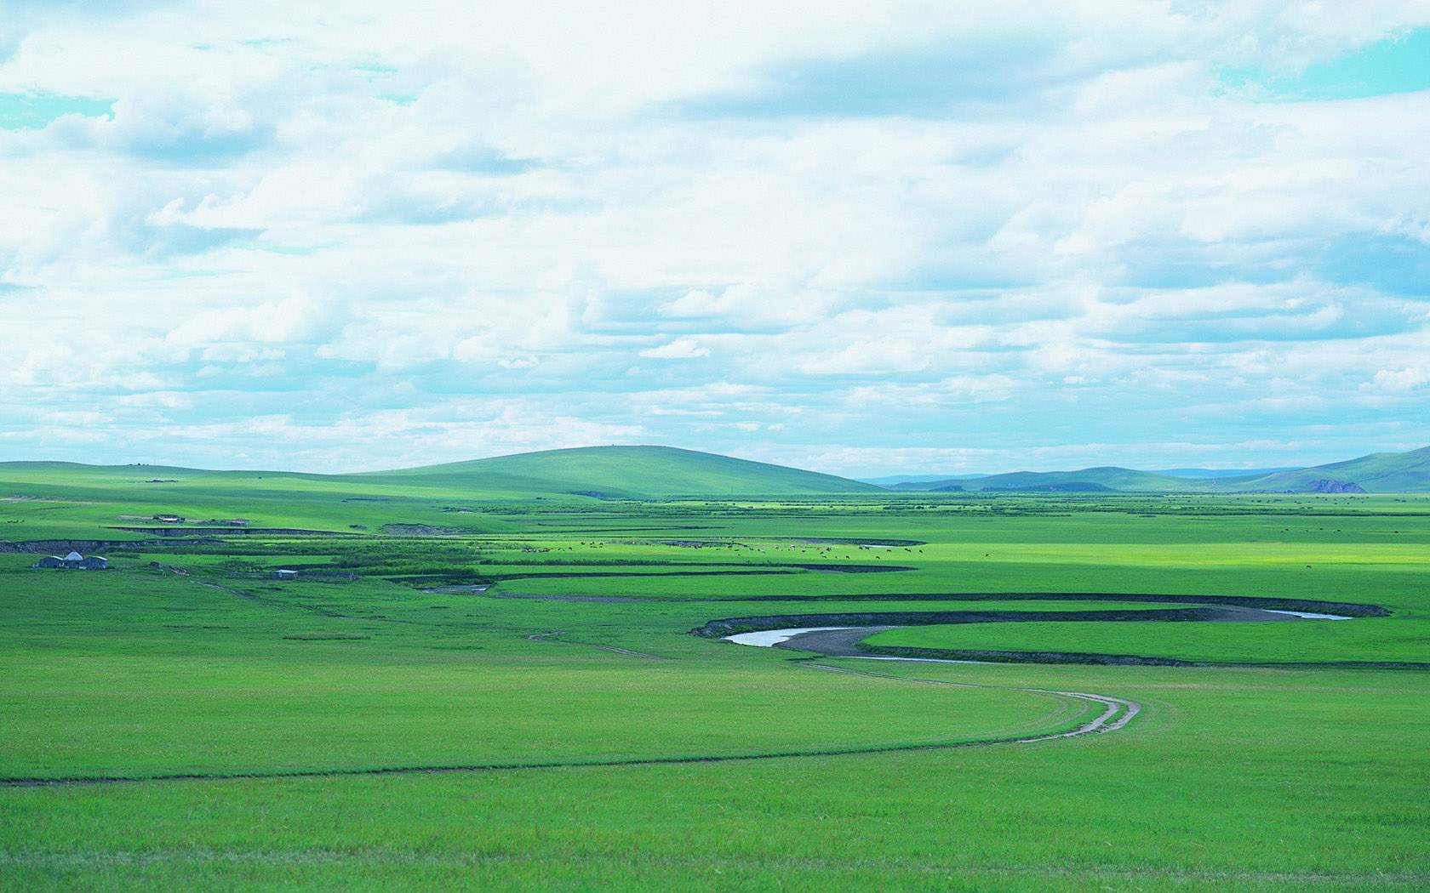
草 原
作者 老舍

Slide 2

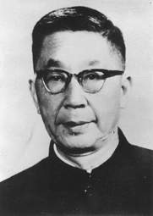
作
老舍：原名舒庆春，字舍予，北京人。中国现代著名小说家、戏剧家。
者
小说：《骆驼祥子》《四世同堂》
话剧：《龙须沟》《茶馆》
《草原》选自《内蒙风光》
简
介

Slide 3

学习指导（一）
1.自由朗读课文，把课文读通顺，不会的字词同桌相互交流。
2.文章按什么顺序写的？描绘了哪几个画面 ？

Slide 4

我会读：
tǎn
xuàn
lè
yín
yū
jīn
tí
毯
渲
勒
吟
迂
襟
蹄
mào
jū
xiū
sè
jiāo
piān
yá
貌
拘
羞
涩
跤
偏
涯

Slide 5
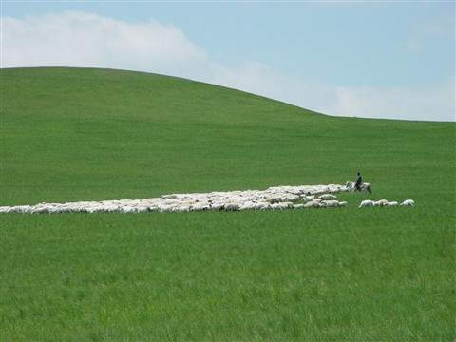
勒lè（勾勒、勒索、勒令）
骏jùn（骏马）
限xiàn（无限、限制、有限）
鞭biān（鞭子、皮鞭、铁鞭）
驰chí（奔驰、飞驰、驰骋）
蹄tí（马蹄、铁蹄）
茶chá（奶茶、茶叶、茶杯）
貌mào（礼貌、相貌、外貌）
杯bēi（酒杯、钢杯、奖杯）
跤jiāo（摔跤、）

Slide 6


我会读：
明朗 绿毯 渲染 勾勒 境界 低吟 回味
洒脱 迂回 鞭子 马蹄 礼貌 拘束 羞涩
摔跤 偏西 天涯 一碧千里 翠色欲流
群马疾驰 襟飘带舞 鄂温克

Slide 7

文章按什么顺序写的？描绘了哪几个画面 ？
（事情发展顺序）
草原风光图
喜迎远客图
主客联欢图
依依话别图

Slide 8
这次，我看到了草原。那里的天比别处的更可爱，空气是那么清鲜，天空是那么明朗，使我总想高歌一曲，表示我满心的愉快。在天底下，一碧千里，而并不茫茫。 四面都有小丘，平地是绿的，小丘也是绿的。羊群一会儿上了小丘，一会儿又下来，走在哪里都像给无边的绿毯绣上了白色的大花。那些小丘的线条是那么柔美，就像只用绿色渲染，不用墨线勾勒的中国画那样，到处翠色欲流，轻轻流入云际。这种境界，既使人惊叹，又叫人舒服，既愿久立四望，又想坐下低吟一道奇丽的小诗。在这境界里，连骏马和大牛都有时候静立不动，好像回味着草原的无限乐趣。
天空
天空
天底
下
（中心句）
小丘
平地
羊群
骏马和大牛

Slide 9
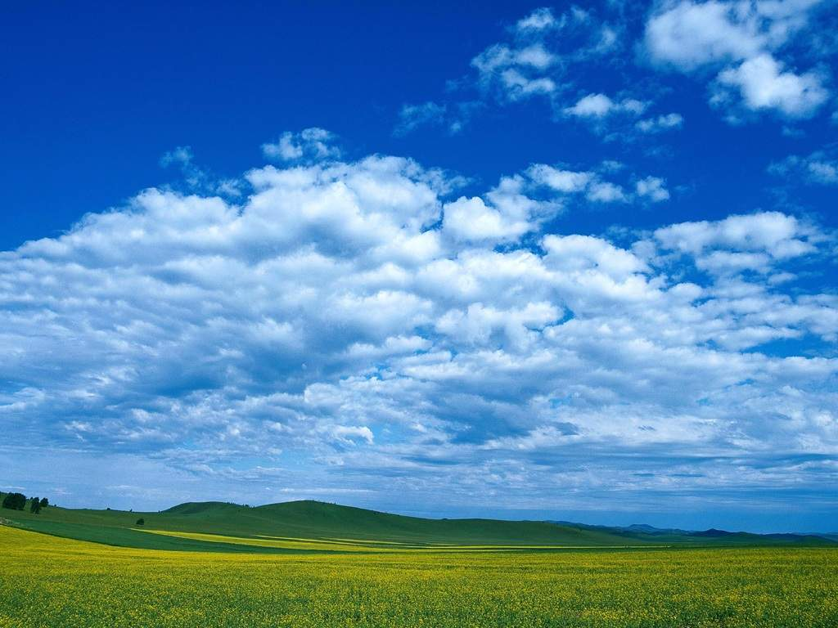
那里的天比别处的更可爱，空气是那么清鲜，天空是那么明朗，使我总想高歌一曲，表示我满心的愉快。

Slide 10
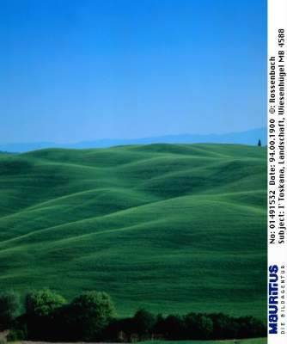
一碧千里，而并不茫茫。

Slide 11
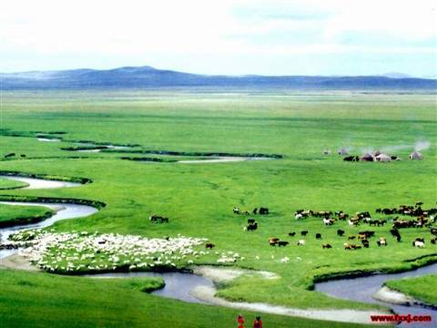
在天底下，一碧千里，而并不茫茫。
这句话可以看出草原绿的无边无际，非常辽阔，但是并不是茫茫的绿，分不清界限，而是很有层次的绿。

Slide 12
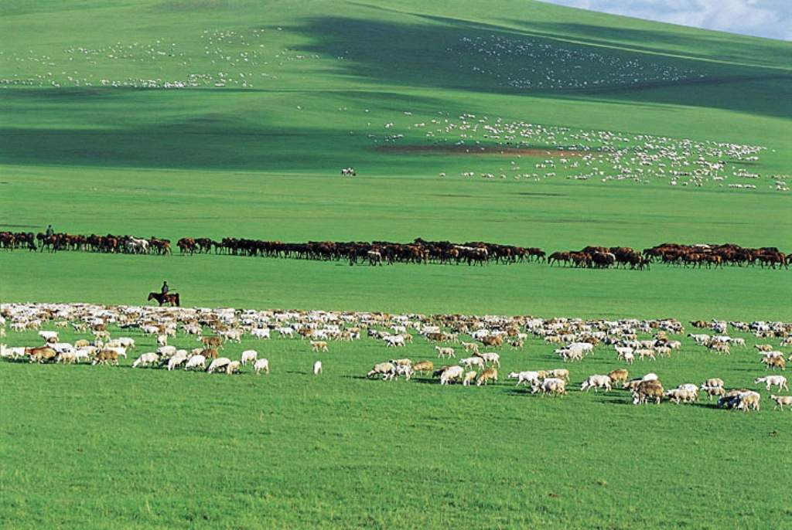
羊群
羊群一会儿上了小丘，一会儿又下来，走在哪里都像给无边的绿毯绣上了白色的大花。
把 比作白色的大花

Slide 13
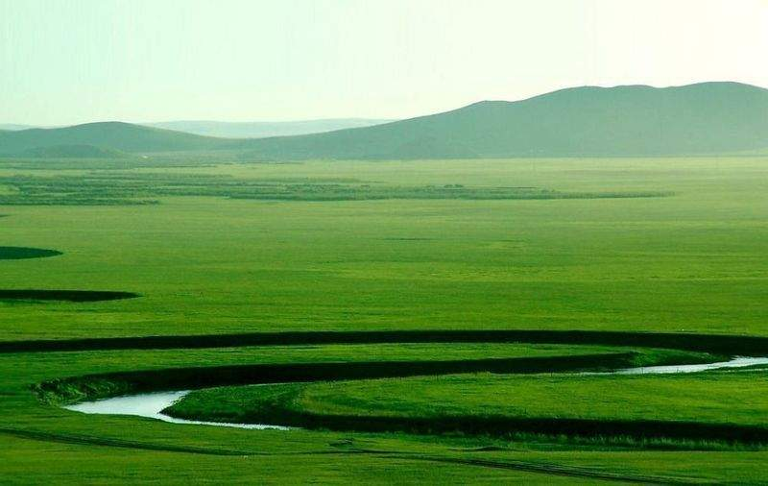
那些小丘的线条是那么柔美，就像只用绿色渲染，不用墨线勾勒的中国画那样，到处翠色欲流，轻轻流入云际。

Slide 14
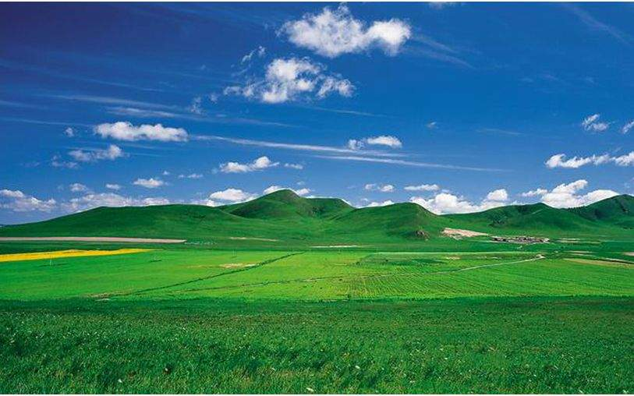
四面都有小丘，平地是绿的，小丘也是绿的。

Slide 15
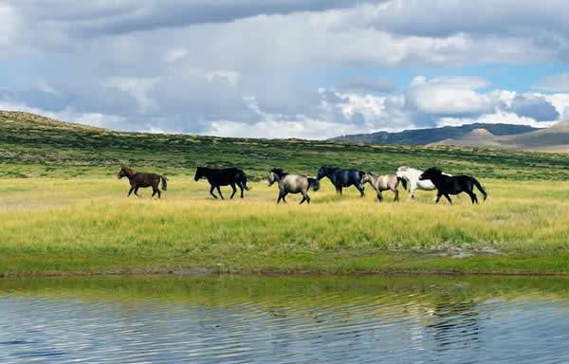
那里的天比别处的更可爱，空气是那么清鲜，天空是那么明朗，使我总想高歌一曲，表示我满心的愉快。
可爱
多么
清鲜
多么
明朗

Slide 16
羊群一会儿上了小丘，一会儿又下来，走在哪里都像给无边的绿毯绣上了白色的大花。那些小丘的线条是那么柔美，就像只用绿色渲染，不用墨线勾勒的中国画那样，到处翠色欲流，轻轻流入云际。
第一句话运用了比喻的修辞方法，生动传神的描写出了羊的动态美。
第二句话写出了草原的美丽轻柔，用中国画来打比方，写出了草原的静态美。
这两个句子相对比，一个是动态美，一个是静态美，写得更加传神。突出了草原的辽阔。

Slide 17

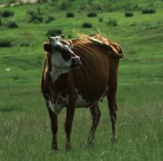
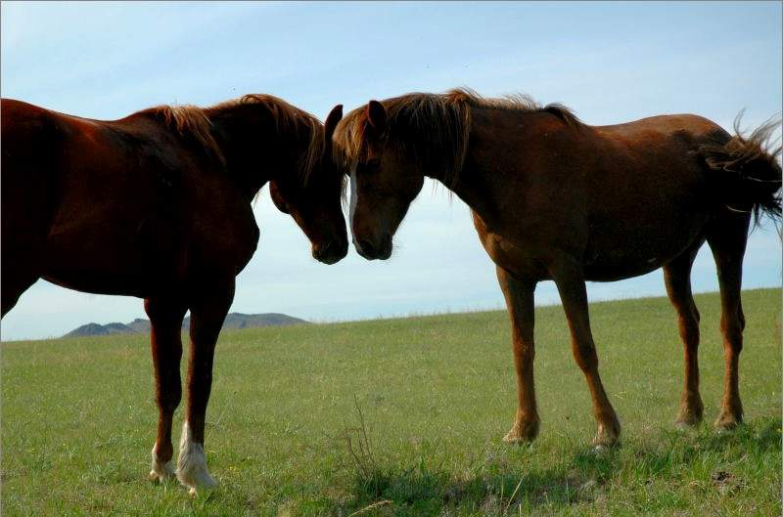
在这境界里，连骏马和大牛都有时候静立不动，好像回味着草原的无限乐趣。
（拟人）
“回味”，细细地回忆，品味。草原的风光如诗如画，有着无限乐趣，因此连静立的牛马，都似乎被陶醉了，像人一样在享受和回味。这种拟人的写法增强了草原 风光的感染力。

Slide 18
景 美
空气清
天空明
颜色美
线条柔

Slide 19
巩固练习：
1.文中有2个表示“绿”的意思的词语，分别是_____ 和________。我还从课外积累了2个，分别是______ 和 __________。
2、作者是按 的写作顺序来描写草原的风光。
3、这段话的中心句是:______________
主要写了____,_____,_____,____和_____景物,写出了草原的_________特点,表达作者的____________________思想感情。

Slide 20
学习指导（一）
1.自由朗读课文2—5自然段，你从哪些句子感受内蒙古怎样的风土人情？用——画出来。从哪些句子感受到蒙汉两族人民之间的深情厚谊？用～～～～画出来。
比一比，谁 最棒！

Slide 21
风土人情
一百五十里全是草原。再走一百五十里，也还是草原。草原上行车十分洒脱，只要方向不错，怎么走都可以。初入草原，听不见一点声音，也看不见什么东西，除了些忽飞忽落的小鸟。走了许久，远远地望见了一条迂回明如玻璃的带子——河！牛羊多起来，也看到了马群，隐隐有鞭子的轻响。
（草原的辽阔，安静，河流，牛羊，马群）

Slide 22

学习指导（二）
默读第一自然段回答问题：
1.作者是按什么顺序来写的？分别写了哪些景物？
2.作者写出了草原怎样的特点？运用了什么方法？

Slide 23
一百五十里全是草原。再走一百五十里，也还是草原。草原上行车至为洒脱，只要方向不错，怎么走都可以
这句话用数字说明草原非常的辽阔，并且说出了在草原上行车的好处！

Slide 24
走了许久，远远地望见了迂回的，明如玻璃的一条带子——河！
把河比喻成带子，写出了河的清澈与回旋的样子，生动形象。

Slide 25

风土人情
忽然，像被一阵风吹来的，远处的小丘上出现了一群马，马上的男女老少穿着各色的衣裳，群马疾驰，襟飘带舞，像一条彩虹向我们飞过来。
（服饰的美丽、鲜艳）
（写蒙古族老乡身着节日盛装，策马疾驰，远迎来客。把鲜艳的服饰、飞驰的骏马、飘舞的衣襟衣带比作彩虹。）
车跟着马飞过小丘，看见了几座蒙古包。

Slide 26

风土人情
奶茶倒上了，奶豆腐摆上了。不大一会儿，好客的主人端进来大盘的手抓羊肉。
干部向我们敬酒，七十岁的老翁向我们敬酒。我们回敬，主要再举杯，我们再回敬。
这时候，鄂温克姑娘戴着尖尖的帽子，既大方，又稍有点儿羞涩，来给客人们唱民歌。
饭后，小伙子们表演套马、摔跤，姑娘们表演了民族舞蹈。

Slide 27
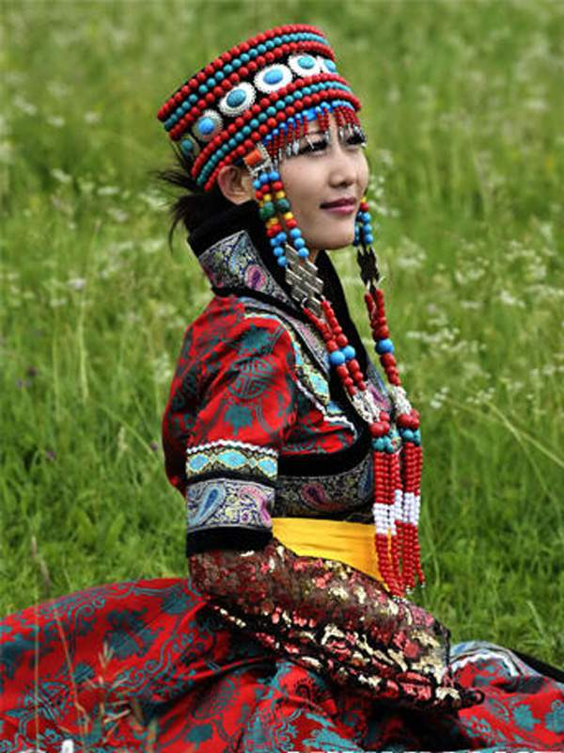
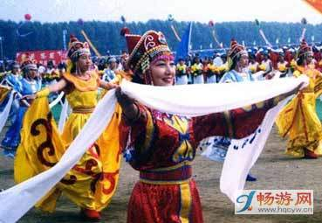
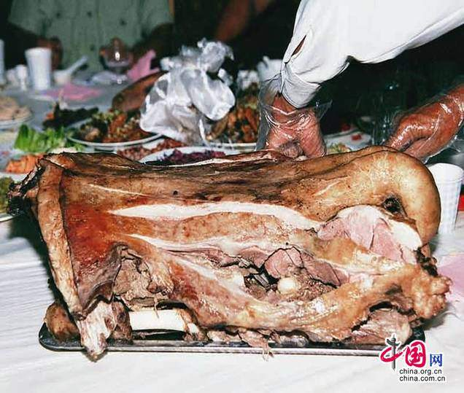
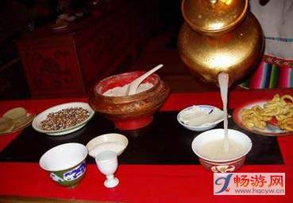
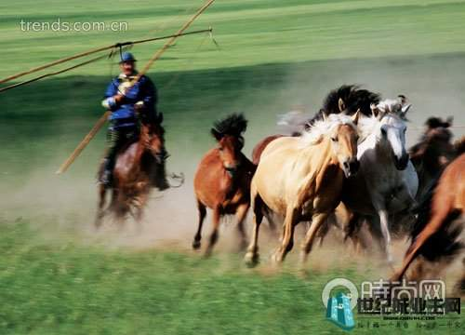
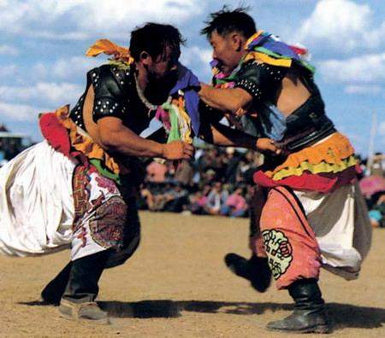
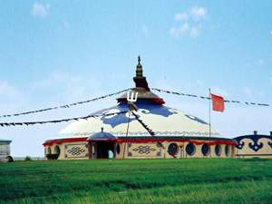
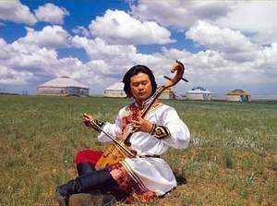

Slide 28
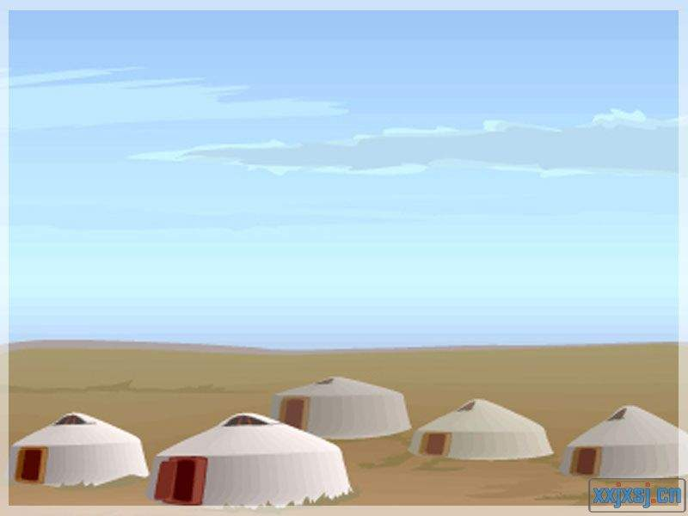

深情厚谊
热情好客
这是主人来到几十里外欢迎远客。见到我们，主人们立刻拨转马头，欢呼着，飞驰着，在汽车左右与前面引路。
蒙古包外，许多匹马，许多辆车。人很多，都是从几十里外乘马或坐车来看我们的。主人们下了马，我们下了车。也不知道是谁的手，总是热乎乎地握着，握住不散。大家的语言不同，心可是一样。握手再握手，笑了再笑。你说你的，我说我的，总的总思是民族团结互助。

Slide 29

深情厚谊
蒙汉情深何忍别，天涯碧草话斜阳！
涯：边际。天涯：天边。蒙古族和汉族人民之间的情谊很深，不忍心马上就分别，大家站在夕阳下无边无际的大草原上，相互倾诉着惜别之情。
这句话既是全文的中心句，也是作家情感的集中体现，同时给读者以回味的余地。从迎客、联欢到话别，处处洋溢着“蒙汉情深”；千里草原，到处都是诗情画意，所以才让人流连不已，难分难舍。

Slide 30
学习指导（二）
1、想一想：作者运用了哪些抒情的方法？

Slide 31
直抒胸臆
1、“那里的天比别处的更可爱，空气是那么清鲜，天空是那么明朗，使我总想高歌一曲，表示我满心的愉快。”
2、“这种境界，既使人惊叹，又叫人舒服，既愿久立四望，又想坐下低吟一首奇丽的小诗。”
3、“蒙汉情深何忍别，天涯碧草话斜阳!”
（第一次见到草原的惊喜、赞叹和离开时的留恋之情。）

Slide 32
精笔细描
1、羊群一会儿上了小丘，一会儿又下来，走在哪里都像给无边的绿毯绣上了白色的大花。那些小丘的线条是那么柔美，就像只用绿色渲染，不用墨线勾勒的中国画那样，到处翠色欲流，轻轻流入云际。
2、马上的男女老少穿着各色的衣裳，群马疾驰，襟飘带舞，像一条彩虹向我们飞过来。
（ 这些描写运用比喻等方法细致入微，形神兼备，生动鲜活，传达出作者满心的喜悦与赞叹。）

Slide 33
写实清新质朴
1、也不知道是谁的手，总是热乎乎地握着，握住不散。握手再握手，笑了再笑。
2、“干部向我们敬酒，七十岁的老翁向我们敬酒。我们回敬，主人再举杯，我们再回敬。
（这种纪实的描写，更能表达出蒙古族同胞的纯朴热情和民族间的团结互助。）

Slide 34
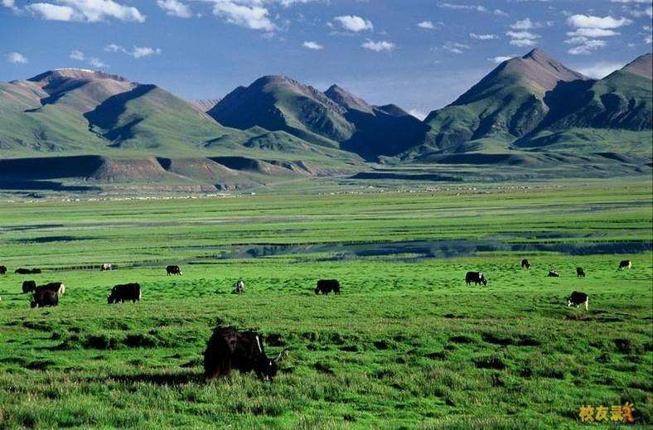
拓展延伸：
敕勒(chì lè )歌
(北朝民歌)
敕勒川，
阴山下，
天似穹庐(qióng lú )，
笼盖四野(yǎ) 。
天苍苍，
野茫茫，
风吹草低见(xiàn )牛羊。

